Slide 1
Муниципальное бюджетное дошкольное образовательное учреждение детский сад № 31 «Заря» г. Пятигорск
Презентация для родителей
Ознакомление с основной образовательной программой дошкольного образовательного учреждения
2015 год

Slide 2
Основная образовательная программа МБДОУ детского сада № 31 «Заря» создана в полном соответствии с федеральным государственным образовательным стандартом дошкольного образования и основной образовательной программой дошкольного образования «От рождения до школы» (под редакцией Н.Е. Вераксы, Т.С. Комаровой, М.А. Васильевой).
Нормативно-правовая база:
1. Федеральный закон от 29.12.2012 №273-ФЗ «Об образовании в Российской Федерации».
2. Федеральный государственный образовательный стандарт дошкольного образования. Приказ Минобрнауки России от 17.10.2013 №1155.
3.Постановление Главного государственного санитарного врача Российской Федерации от 15.05.2013 «Об утверждении СанПиН 2.4.1.3049-13 «Санитарно-эпидемиологические требования к устройству, содержанию и организации режима работы дошкольных образовательных организаций».

Slide 3
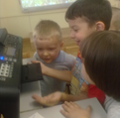
Цель программы – целостное и разностороннее развитие детей раннего и дошкольного возраста с учетом индивидуальных особенностей и возможностей в соответствии с требованиями современного общества и государства к качеству дошкольного образования.
Задачи программы:
сохранение и укрепление физического и психического здоровья детей, а также формирование ценности здорового образа жизни;
предоставление равных возможностей для полноценного развития каждого ребенка;
развитие физических, интеллектуальных, нравственных, эстетических, творческих способностей детей, их стремление к саморазвитию;
поддержка и развитие детской инициативности, самостоятельности в процессе игровой и других видах детской деятельности;
формирование предпосылок учебной деятельности (у детей старшего дошкольного возраста), необходимых и достаточных для успешного решения ими задач начального общего образования и обеспечения преемственности в системе детский сад – начальная школа;
обеспечение доступности качественного образования через вариативное использование ресурсов учреждения, обеспечение психолого-педагогической поддержки семьи и повышение родительской компетентности в вопросах охраны и укрепления здоровья, развития и образования детей.

Slide 4
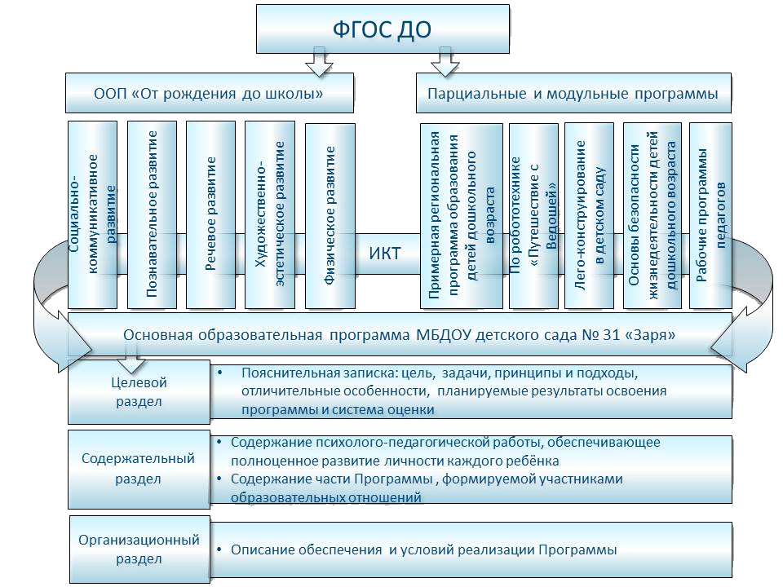
Структура программы учреждения

Slide 5
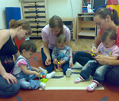
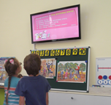
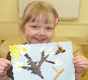
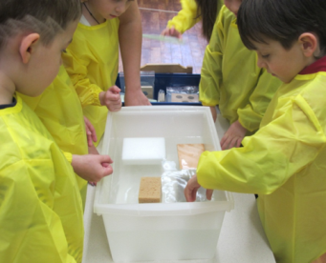
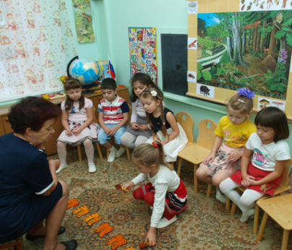
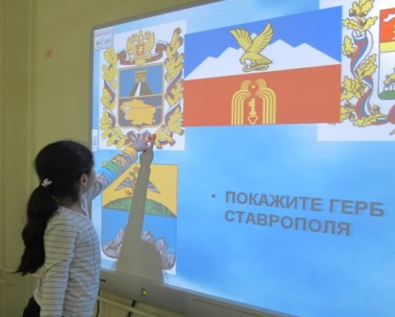
В ДОУ функционирует учебно-методический комплекс, обеспечивающий осуществление образовательного процесса по всем направлениям развития ребенка:
кабинет заведующего;
методический кабинет;
кабинет педагога-психолога;
светлая сенсорная комната;
тёмная сенсорная комната;
изо-студия;
кабинет художественного труда;
музыкальный зал;
спортивный зал;
кабинет дефектолога;
кабинет логопеда;
кабинет познания;
компьютерные классы.

Slide 6
Условия, созданные в учреждении для реализации ООП
психолого-педагогические условия
кадровые условия
материально-технические условия
финансовые условия
развивающая предметно-пространственная среда

Slide 7
Психолого-педагогические условия в ДОУ
уважение взрослых к достоинству детей,
поддержка взрослыми доброжелательного отношения детей друг к другу;
поддержка разумной инициативы и самостоятельности детей;
использование форм и методов работы с детьми,
соответствующих их возрастным и индивидуальным особенностям;
учет интересов и возможностей каждого ребенка, социальной ситуации его развития;
возможность выбора детьми материалов, видов активности, партнеров по деятельности;
защита детей от всех форм физического и психического насилия; поддержка родителей.

Slide 8
Кадровые условия в ДОУ
№ | Должность | Количество
 | Всего педагогических работников, из них: | 31
1 | воспитатели | 24
2 | учитель-дефектолог | 1
3 | учитель-логопед | 1
4 | педагог-психолог | 1
5 | инструктор по физической культуре | 1
6 | музыкальный руководитель | 1
7 | педагог-организатор | 2
8 | учебно-вспомогательный персонал | 11
Квалификационная категория | Количество | %
Высшая | 10 | 32
Первая | 5 | 17
Соответствие занимаемой должности | 13 | 42
Без категории | 3 | 10
Образование | Количество | %
Высшее педагогическое (дошкольное) | 9 | 29
Высшее педагогическое | 4 | 13
Среднее профессиональное (дошкольное) | 18 | 58

Slide 9
Материально-технические условия в ДОУ
отвечают санитарно-эпидемиологическим правилам и нормативам
соблюдаются требования к пожарной безопасности
выполняются требования к средствам обучения и воспитания
оснащение помещений ППРС
наличие материально-технического обеспечения программы

Slide 10
Финансовые условия в ДОУ
наличие возможности выполнения требований Стандарта к условиям реализации и структуре Программы;
обеспечена реализация обязательной части Программы и части, формируемой участниками образовательного процесса
отражена структура и объем расходов, необходимых для реализации Программы

Slide 11
Развивающая предметно-пространственная среда в ДОУ
Содержательно-
насыщенная
Доступная и безопасная
Трансформируемая
Полифункциональная и вариативная

Slide 12
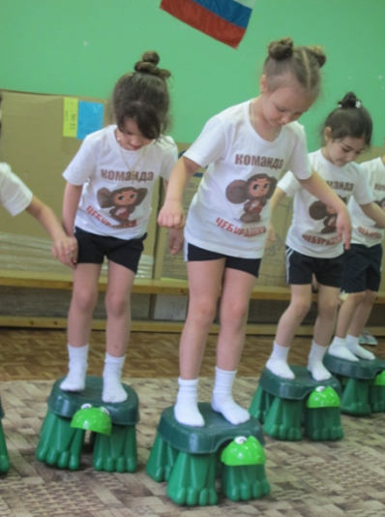
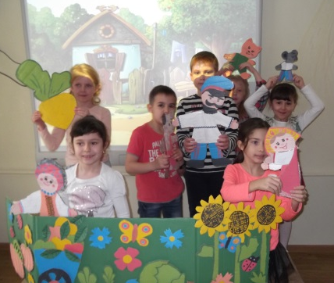
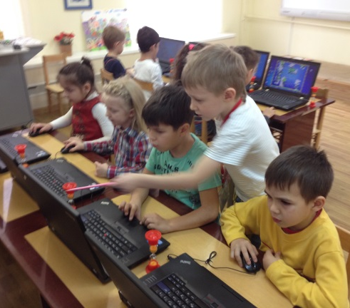
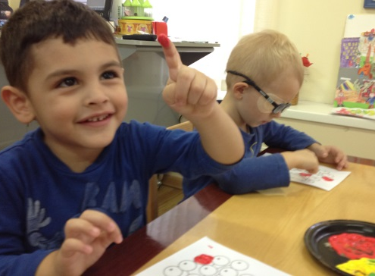
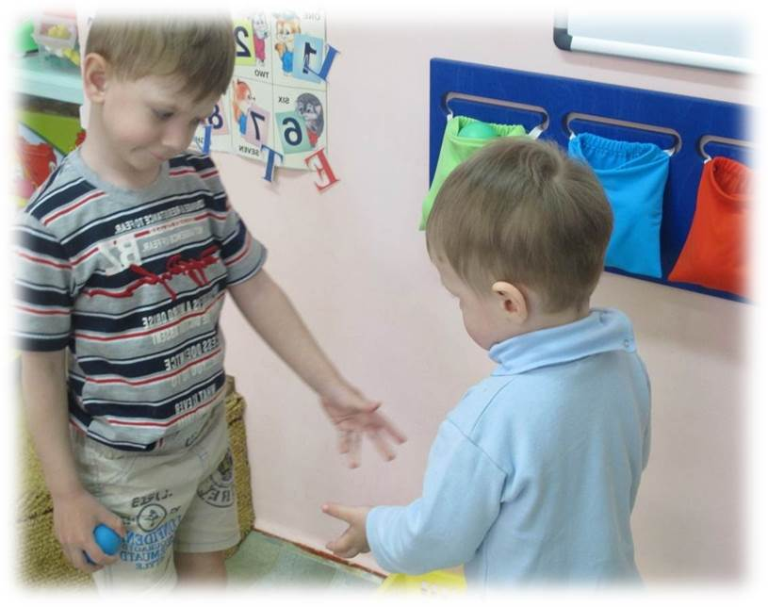
Основные направления развития детей
Физическое развитие
Речевое развитие
Художественно-эстетическое развитие
Познавательное
развитие
Социально-коммуникативное развитие

Slide 13
Целевые ориентиры образования
в раннем возрасте:
владеет активной речью, включенной в общение; может обращаться с вопросами и просьбами, понимает речь взрослых; знает названия окружающих предметов и игрушек;
стремится к общению со взрослыми и активно подражает им в движениях и действиях; появляются игры, в которых ребенок воспроизводит действия взрослого;
проявляет интерес к сверстникам; наблюдает за их действиями и подражает им;
проявляет интерес к стихам, песням и сказкам, рассматриванию картинки, стремится двигаться под музыку; эмоционально откликается на различные произведения культуры и искусства;
у ребенка развита крупная моторика, он стремится осваивать различные виды движения (бег, лазанье, перешагивание и пр.).
ребенок интересуется окружающими предметами и активно действует с ними; эмоционально вовлечен в действия с игрушками и другими предметами, стремится проявлять настойчивость в достижении результата своих действий;
использует специфические, культурно фиксированные предметные действия, знает назначение бытовых предметов (ложки, расчески, карандаша и пр.) и умеет пользоваться ими. Владеет простейшими навыками самообслуживания; стремится проявлять самостоятельность в бытовом и игровом поведении;

Slide 14
Целевые ориентиры на этапе завершения дошкольного образования :
ребенок достаточно хорошо владеет устной речью, может выражать свои мысли и желания, может использовать речь для выражения своих мыслей, чувств и желаний, построения речевого высказывания в ситуации общения, может выделять звуки в словах, у ребенка складываются предпосылки грамотности;
у ребенка развита крупная и мелкая моторика; он подвижен, вынослив, владеет основными движениями, может контролировать свои движения и управлять ими;
ребенок способен к волевым усилиям, может следовать социальным нормам поведения и правилам в разных видах деятельности, во взаимоотношениях со взрослыми и сверстниками, может соблюдать правила безопасного поведения и личной гигиены;
ребенок проявляет любознательность, задает вопросы взрослым и сверстникам, интересуется причинно-следственными связями, пытается самостоятельно придумывать объяснения явлениям природы и поступкам людей; склонен наблюдать, экспериментировать. Обладает начальными знаниями о себе, о природном и социальном мире, в котором он живет; знаком с произведениями детской литературы, обладает элементарными представлениями из области живой природы, естествознания, математики, истории и т.п.; ребенок способен к принятию собственных решений, опираясь на свои знания и умения в различных видах деятельности.
ребенок овладевает основными культурными способами деятельности, проявляет инициативу и самостоятельность в разных видах деятельности - игре, общении, познавательно-исследовательской деятельности, конструировании и др.; способен выбирать себе род занятий, участников по совместной деятельности;
ребенок обладает установкой положительного отношения к миру, к разным видам труда, другим людям и самому себе, обладает чувством собственного достоинства; активно взаимодействует со сверстниками и взрослыми, участвует в совместных играх. Способен договариваться, учитывать интересы и чувства других, сопереживать неудачам и радоваться успехам других, адекватно проявляет свои чувства, в том числе чувство веры в себя, старается разрешать конфликты;
ребенок обладает развитым воображением, которое реализуется в разных видах деятельности, и прежде всего в игре; ребенок владеет разными формами и видами игры, различает условную и реальную ситуации, умеет подчиняться разным правилам и социальным нормам;

Slide 15
Взаимодействие с семьями воспитанников
Программа подчеркивает ценность семьи как уникального института воспитания и необходимость развития ответственных и плодотворных отношений с семьями воспитанников
Просветительская
работа
Моделирование
образовательного
процесса (Управляющий совет)
Досуговая
деятельность
Изучение опыта семейного воспитания

Slide 16
Муниципальное бюджетное дошкольное образовательное учреждение детский сад № 31 «Заря» г. Пятигорск

